Slide 1
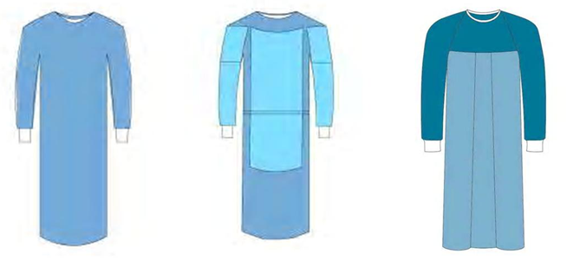
Camici Chirurgici in TNT idrorepellente - Sterili
Descrizione:
Camice in TNT idrorepellente, confezione del corpo in un unico pezzo senza cuciture verticali e/o orizzontali,
allacciatura con 4 fettucce fissate 2 interne e 2 esterne senza cuciture; dotato di cartoncino anticontaminazione
interno in modo da consentire la vestizione senza l'ausilio di personale protetto sterilmente; polsini in maglia
tubolare di cotone elasticizzato; chiusura posteriore del collo regolabile con velcro; copertura totale della schiena mediate completa sovrapposizione dei lembi posteriori; piegatura tale da esporre la parte interna del camice e da consentire agevolmente la vestizione rispettando la tecnica asettica; dotato di 2 tovagliette assorbenti in cellulosa
Camice chirurgico standard
Dispositivi medici di Classe Is
Camice chirurgico rinforzato
Dispositivi medici di Classe Is
Camice in TNT idrorepellente con rinforzi
in TNT superassorbente e PE applicati
nella parte interna delle maniche e della
zona anteriore del camice al fine di
garantire una maggiore protezione
Camice chirurgico urologico
Dispositivi medici di Classe Is
Camice in TNT idrorepellente con
rinforzi in TNT superassorbente e PE applicati nella parte interna delle maniche, nella parte interna del corpo e in tutta la
zona anteriore del camice al fine di garantire una maggiore protezione specie per le procedure di tipo urologiche
Misura S 120 cm x 140 cm
Misura M 125 cm x 145 cm
Misura L 130 cm x 150 cm
Misura XL 145 cm x 155 cm
Misura XXL 150 cm x 160 cm
Misura S 120 cm x 140 cm
Misura M 125 cm x 145 cm
Misura L 130 cm x 150 cm
Misura XL 145 cm x 155 cm
Misura XXL 150 cm x 160 cm
Misura Unica
Tessuti disponibili:
SMS
SMMMS
Sontara
Tessuti disponibili:
SMS
SMMMS
Tessuti disponibili:
SMS
SMMMS
Abbigliamento in TNT idrorepellente - Non sterile
Descrizione:
Abbigliamento in TNT idrorepellente per il personale sanitario, i visitatori e/o i pazienti. Il dispositivo può essere fornito, a richiesta, in versione sterile a gas ETO.
Casacca e pantalone
Dispositivi medici di Classe Is
Casacca a manica corta con girocollo in TNT
assorbente; pantalone con taschino e cintura regolabile
in vita
Camice visitatore
Dispositivi medici di Classe Is
Confezione del corpo in un unico pezzo senza cuciture
verticali e/o orizzontali, allacciatura con 2 fettucce
fissate alla parte posteriore, polsini in maglia tubolare di
cotone elasticizzato; chiusura posteriore del collo regolabile con fettucce
Informazioni riservate ai soli operatori del settore Pagina 1

Slide 2
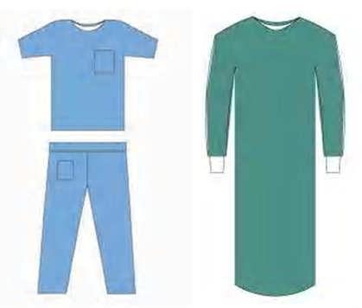
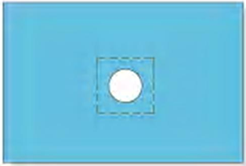
Casacca Misura S 67 cm x 53 cm
Casacca Misura M 72 cm x 57 cm
Casacca Misura L 77 cm x 64 cm
Casacca Misura XL 83 cm x 65 cm
Casacca Misura XXL 87 cm x 71 cm
Pantalone Misura S 55 cm x 105 cm
Pantalone Misura M 55 cm x 110 cm
Pantalone Misura L 57 cm x 116 cm
Pantalone Misura XL 60 cm x 120 cm
Pantalone Misura XXL 62 cm x 125 cm
Tessuti disponibili:
Polipropilene
SMS
Misura unica 120 cm x 55 cm
Tessuti disponibili:
Polipropilene
SMS
Teli e telini chirurgici - Sterili
Descrizione:
Telo in TNT per copertura paziente e/o tavolo operatorio realizzato con i seguenti tessuti: SMMMS, Sontara,
bi accoppiato, tri accoppiato.
Teli e telini chirurgici - Sterili
Teli standard
Dispositivo medico di Classe Is
Misure disponibili:
cm 30 x 50
cm 45 x 75
cm 75 x 90
cm 100 x 150
cm 200 x 250
Altre misure: su richiesta
Teli con lato adesivo
Telo con un lato adesivo dotato di protezione facilmente
removibile
Dispositivo medico di Classe Is
Misure disponibili:
cm 30 x 50
cm 45 x 75
cm 75 x 90
cm 100 x 150
cm 200 x 250
Altre misure: su richiesta
Teli con foro adesivo
Telo con foro adesivo centrale dotato di protezione
facilmente removibile
Dispositivo medico di Classe Is
Misure disponibili:
cm 45 x 75
cm 75 x 90
cm 100 x 150
Altre misure: su richiesta
Informazioni riservate ai soli operatori del settore Pagina 2

Slide 3
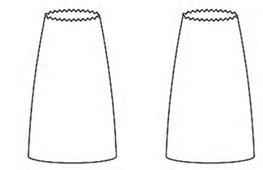
Telo da incisione - Sterile
Descrizione:
Film in poliuretano trasparente adesivo, ricoperto da
una protezione facilmente removibile e 2 bordi finger lift
per agevolare l’apertura
Dispositivi medici di Classe IIa
Misure disponibili:
cm 15 x 20 cm 45 x 55
cm 30 x 26 cm 45 x 60
cm 40 x 40 cm 56 x 80
cm 45 x 50
Strisce adesive - Sterili
Descrizione:
2 Strisce adesive cm 10 x 50 in laminato plastico da un
lato e TNT dall’altro, dotati di protezione facilmente
removibile.
Dispositivo medico di Classe Is
Copri telecamera - Sterile
Descrizione:
1 Copri telecamera cm 18 x 300 in PLT, con strisce
adesive dotate di protezione facilmente removibile.
Dispositivo medico di Classe Is
Set copri amplificatore di brillanza - Sterile
Descrizione:
2 sacche in PLT trasparente cm 75 x 90 per
Copri amplificatore di brillanza.
Dispositivo medico di Classe Is
Telo a sacco per tavolo Mayo - Sterile
Descrizione:
Telo a sacco per copertura tavolo servitore (Mayo) in
PLT con area rinforzata assorbente
Dispositivo medico di Classe Is
Misure disponibili:
cm 80 x 150
cm 80 x 90
Informazioni riservate ai soli operatori del settore Pagina 3

Slide 4
Tasca adesiva - Sterile
Descrizione:
Tasca porta strumenti in PLT ci cm 34 x 40 dotata di un
Bordo adesivo ricoperto da una protezione facilmente
removibile
Dispositivo medico di Classe Is
Modelli disponibili:
Tasca ad 1 scomparto
Tasca a 2 scomparti
Tasca a 3 scomparti
Telo tavolo madre in PLT con rinforzo - Sterile
Descrizione:
Telo per copertura tavolo madre in PLT dotato d’area
rinforzata assorbente centrale per tutta la lunghezza.
Dispositivo medico di Classe Is
Misure disponibili:
Larghezza cm 150
Larghezza cm 200
Il telo può essere realizzato in diverse lunghezze
Informazioni riservate ai soli operatori del settore Pagina 4

